Slide 1
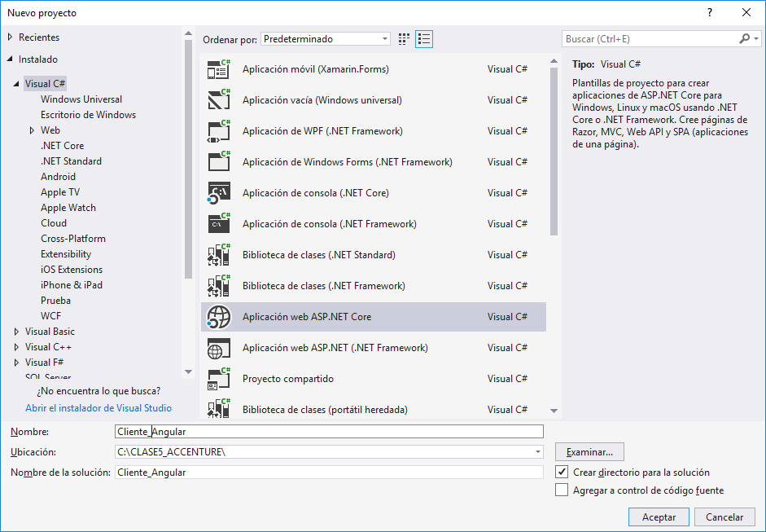
Crear otra instancia de VS
Crear proyecto App web ASP NET (.NET core): ClienteReact

Slide 2
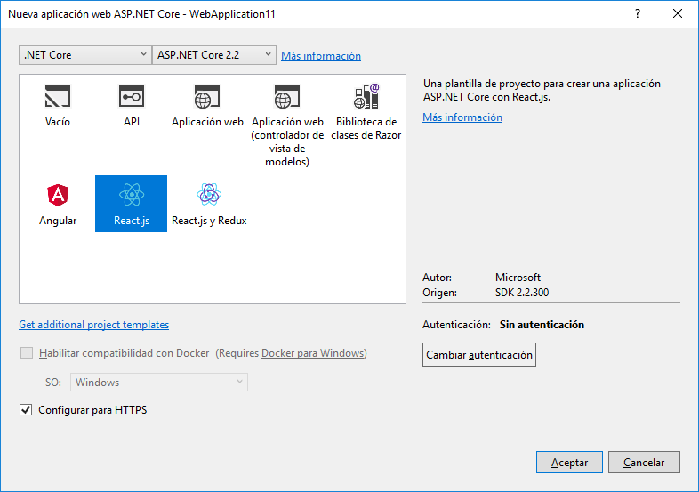
Desde otra instancia de VS
Plantilla React.js

Slide 3
CONSUMIR DESDE ANGULAR
En models, crear Clase Persona:
public class Persona
{
public int ID { get; set; }
public string Apellido { get; set; }
public string Nombre { get; set; }
}

Slide 4
CREAR CONTROLLER
Crear controller AmigosController
namespace Cliente_Angular.Controllers{
[Route("api/[controller]")] public class AmigosController : Controller
{
[HttpGet("[action]")] public IEnumerable<Persona> Getamigos() {
IEnumerable<Persona> amigos = null;
using(var client = new HttpClient())
{
client.BaseAddress = new Uri("https://localhost:44389/api/PersonaAPI");
var responseTask = client.GetAsync("PersonaAPI");
responseTask.Wait();
var result = responseTask.Result;
if(result.IsSuccessStatusCode)
{
var readTask = result.Content.ReadAsAsync<List<Persona>>();
readTask.Wait();
amigos = readTask.Result;
}
else
{
amigos = Enumerable.Empty<Persona>();
ModelState.AddModelError(string.Empty,"Error de server.");
}
}
return amigos;
}
}
}

Slide 5
Codigo FetchData.js
import React, { Component } from 'react';
export class FetchData extends Component {
static displayName = FetchData.name;
constructor (props) {
super(props);
this.state = { amigos: [], loading: true };
fetch('api/Amigos/Getamigos')
.then(response => response.json())
.then(data => {
this.setState({ amigos: data, loading: false });
});
}
static renderamigosTable(amigos) {
return (
<table className='table table-striped'>
<thead>
<tr>
<th>ID</th>
<th>Apellido</th>
<th>Nombre</th>
</tr>
</thead>

Slide 6
Codigo FetchData.js
<tbody>
{amigos.map(amigos =>
<tr key={amigos.id}>
<td>{amigos.id}</td>
<td>{amigos.apellido}</td>
<td>{amigos.nombre}</td>
</tr>
)}
</tbody>
</table>
);
}
render () {
let contents = this.state.loading
? <p><em>Cargando...</em></p>
: FetchData.renderamigosTable(this.state.amigos);
return (
<div>
<h1>Lista de amigos</h1>
<p>Cargando amigos desde WEB API</p>
{contents}
</div>
);
}
}

Slide 7
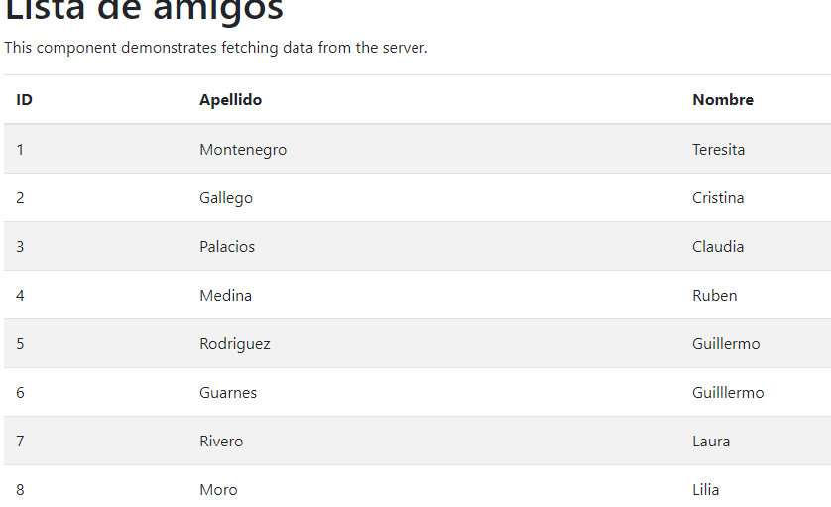
EJECUTAR

